Slide 1
LỆNH RẼ NHÁNH VÀ LỆNH NHẢY
Bài 26

Slide 2

Nội dung
1
Lệnh break
2
Lệnh continue

Slide 3
Lệnh break
Lệnh break dùng để thoát khỏi một cấu trúc điều khiển mà không chờ đến biểu thức điều kiện được định trị.
Khi break được thực hiện bên trong 1 cấu trúc lặp, điều khiển (control flow) tự động nhảy đến lệnh đầu tiên ngay sau cấu trúc lặp đó.
Không sử dụng lệnh break bên ngoài các cấu trúc lặp như while, do...while, for hay cấu trúc switch.

Slide 4
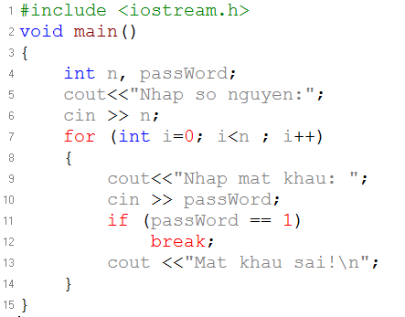
Lệnh break
Ví dụ: Giả sử mật khẩu là 1. Đọc vào một mật khẩu người dùng tối đa n lần. Nếu nhập không đúng số 1 báo nhập sai.

Slide 5
Lệnh continue
Lệnh continue dùng để kết thúc vòng lặp hiện tại và bắt đầu vòng lặp tiếp theo.
Lệnh continue chỉ được dùng trong thân các cấu trúc lặp như for, while, do...while.
Câu lệnh continue thường đi kèm với câu lệnh if.

Slide 6
Lệnh continue
Ví dụ: Tính tổng các số dương do người dùng nhập từ bàn phím
Nếu nhập số âm, bỏ qua không tính
Nhập số 0 thoát chương trình

Slide 7
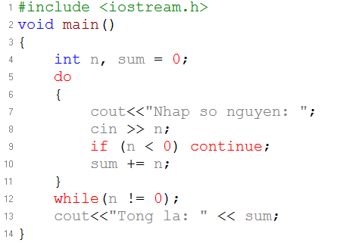
Lệnh continue

Slide 8


